Slide 1

SPRecorder
型番：SPLOG_XXX
（インストーラVer.1110.2023.02.27）
SPRecorder
マニュアル
この度はお買い上げいただき、ありがとうございます。
正しく安全にお使いいただくために、この取扱説明書をよくお読みください。
【お願い】
本ソフトウェアは、PC毎に１式ご購入頂き、使用することができます。
本ソフトウェアを複製、再頒布、ライセンス及びサブライセンスすることは
違法行為に該当いたします。
株式会社 長塚電話工業所
●http://www.nagatsuka.co.jp
【お問い合わせ先】
●〒213-0031 神奈川県川崎市高津区宇奈根643-3
●℡ 044（850）1533

Slide 2
SPRecorderの特徴など
この度はお買い上げいただき、ありがとうございました。
本製品「SPRecorder」の特徴は下記の通りです。
1.APを選ばずに、手軽に録音可能
1)ソフトフォン及びTeams、ZoomのようなWeb会議TOOLでの会話を録音可能です。
2)APが違っていても同じ録音形式で録音が可能です。
2. 録音方法
1)通話が始まった時点から自動的に録音が開始され、通話終了時に録音が自動で停止します。
受話デバイスを監視して自動的に開始するモードと無駄な録音を防止するためマイクを使
用しているAPを監視し自動的に開始するモードがあります。
2)手動で録音の開始/停止が可能です。
3.保存先を設定可能
1)保存先を設定可能で、APが違っていても同じ場所に保存します。
2)共有サーバ等に保存することが可能なため、一元管理可能です。
3)ローカル保存や共通サーバのほかに、HTTPS（特定）での送信やAmazonS3への
送信も可能です。
4.話者分離が可能
1)ステレオ形式で送話と受話を分けて録音することが可能です。
2)音声認識にかけた場合、分離してテキスト化が可能です。
５.検索・再生が可能
1)Playerをご購入いただくと、特定のフォルダ内の検索・再生が可能です。
（録音ファイルのフォルダにアクセスが可能な場合でアマゾンS3などでは使用できません）
6.リモートデスクトップに対応
1)マルチユーザーモードにすることで、リモートデスクトップに対応可能です。
7.製品体系
項番4のPlayerライセンスは、管理者が再生のみ行う場合に使用します。
項番 | 品名 | 型番 | 内容
1 | SPRecorderメディア | SPLOG_Rec | ソフトウェア
2 | SPRecorder（Playerなし）ライセンス | SPLOG_Rec_L | 録音ライセンス
3 | SPRecorder (Playerあり)ライセンス | SPLOG_Set_L | 録音＋再生ライセンス
4 | Player ライセンス | SPLOG_Play_L | 再生ライセンス
5 | Player追加ライセンス | SPLOG_Play_Add_L | 項番2に再生を追加する場合必要
6 | 録音追加ライセンス | SPLOG_Rec_Add_L | 項番4に録音を追加する場合に必要

Slide 3
目次
目次 ３
インストール手順① ４
インストール手順② ５
ライセンスの変更方法 ６
SPRecorderの起動/終了方法 ７
設定画面の表示/Playerの起動方法等 ８
SPRecorderの画面一覧 ９
設定画面：個別設定① １０
設定画面：個別設定② １１
設定画面：共通設定① １２
設定画面：共通設定② １３
システム履歴画面 １４
録音：操作 １５
録音：未送信ファイルの送信方法 １６
再生画面：操作方法① １７
再生画面：操作方法② １８
アンインストール手順 １９
エラーメッセージ ２０
重要事項（制約事項）① ２１
重要事項（制約事項）② ２２
重要事項（制約事項）③ ２３

Slide 4
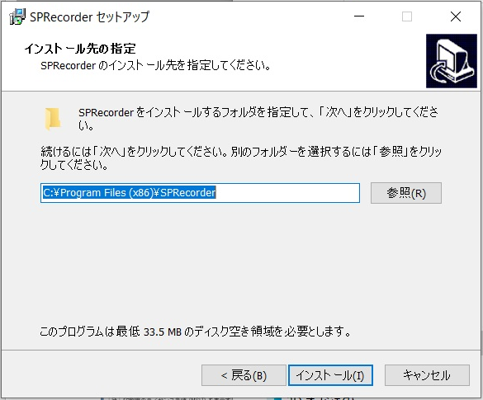
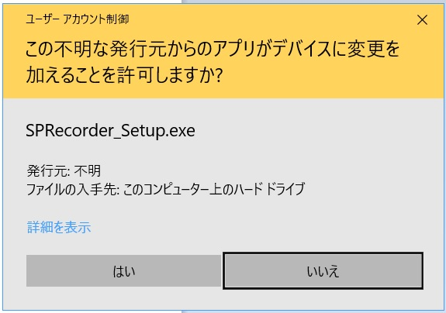
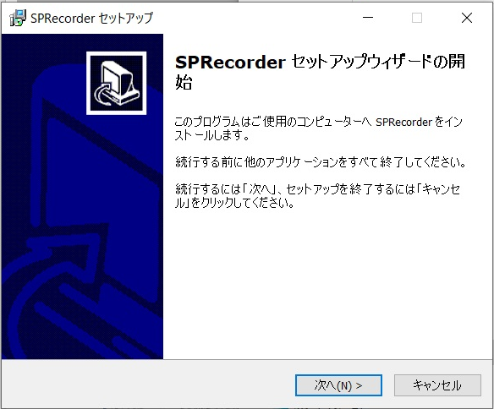
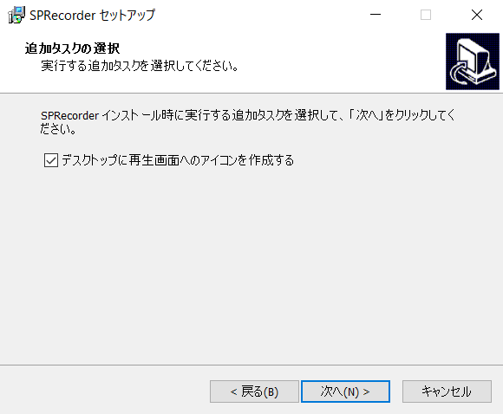
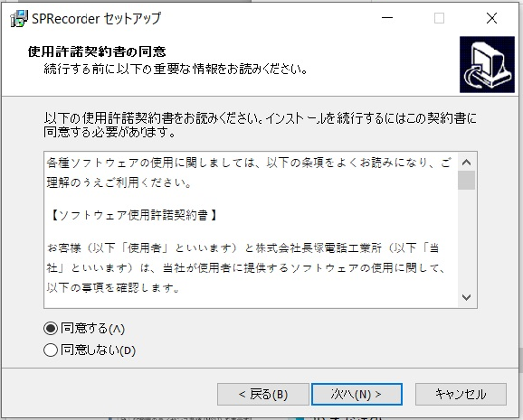
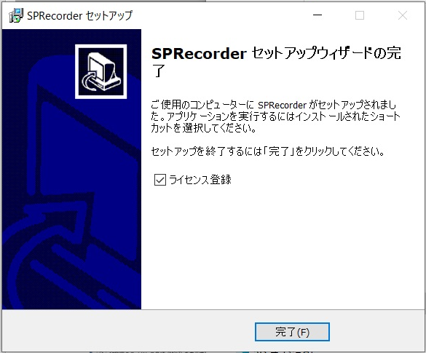
インストール手順①
◆ SPReorderをインストールします。
①エクスプローラを起動し、CD-ROMドライブの
SPReorder Setup.exeを起動してください。
⑤下図が表示されますので、[インストール]ボタンを
クリックしてください。
②下図が表示された場合、[はい]ボタンをクリックして
ください。
⑥下図が表示されますので、デスクトップに再生画面の
アイコンを作成する場合は、［デスクトップに再生画
面へのアイコンを作成する］にチェックし、[次へ]ボ
タンをクリックしてください。
③下図が表示されますので、[次へ]ボタンをクリックし
てください。
④下図が表示されますので、［同意する］にチェックし
[次へ]ボタンをクリックしてください。
⑦下図が表示されますので、[終了]ボタンをクリック
してください。
Page.-04

Slide 5
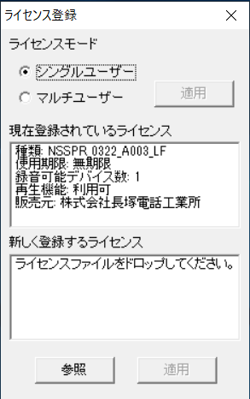
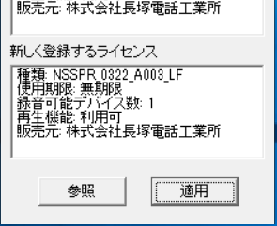
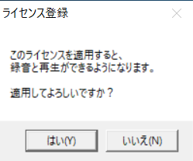
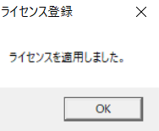
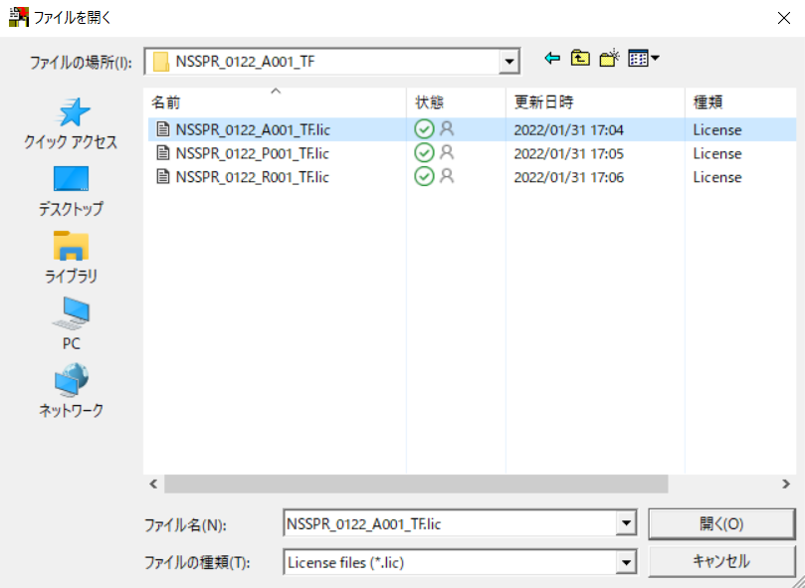
インストール手順②
⑧次にライセンスの登録を行います。下図が表示され
ますので、ライセンスモードを選択し、[参照]ボタン
をクリックしてください。
⑩下図が表示されますので、 [適用]ボタンをクリック
してください。
⑪下図が表示されますので、ライセンス内容があって
いれば[はい]ボタンをクリックしてください。
内容が合っていない場合は、「いいえ」ボタンを
おしてやり直してください。
ライセンスモード | 概要
シングルユーザー | 1台のPCを1人のユーザーが単独で使用する場合に選択します。
マルチユーザー | リモートデスクトップサービス対応モードです。複数の人が1台のリモートデスクトップサービスに同時にサインインして使用する場合に選択します。 基本的には、使用するユーザーアカウント数だけライセンスが必要になります。 １人だけ再生を行う場合は、全ユーザー録音＋再生のライセンスをご提供いたしますが、ライセンス契約書（使用許諾書）範囲内にてご利用をお願いいたします。
上記ライセンス内容は、録音と再生ライセンスの場合
です。選択したライセンスによって、内容が異なりま
す。また、ライセンスを間違えますと、ご希望の機能が
使えなくなりますので、必ず、ご確認をお願いいたし
ます。
⑫下図が表示されますので、 [OK]ボタンをクリック
してください。
⑨下図が表示されますので、ご購入したライセンス
ファイルを選択後、[開く]ボタンをクリックして
ください。（NSSPR_XXXX_XXXX_XF.lic）
★以上でインストールは終了です。
インストールと同時にスタートアップに登録されます。次回パソコン起動時は本ソフトウェアが
自動的に起動されます。
Page.-05

Slide 6
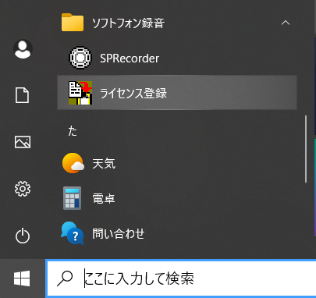
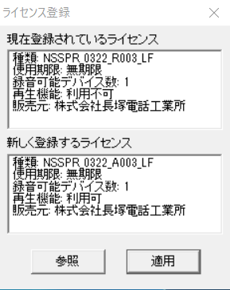
ライセンスの変更方法
◆ライセンスを変更します。
（SPLOG_RecからSPLOG_Setに変更する場合など）
④下図が表示されますので、変更するライセンス
ファイルを選択後、[開く]ボタンをクリックして
ください。
①SPRecorderを終了します。
終了方法は、P.7 [SPRecorderの起動/終了方法]を
参照してください。
②［スタート］-［ソフトフォン録音］から
［ライセンス登録］を起動します。
⑤下図が表示されますので、 [適用]ボタンをクリック
してください。
③下図が表示されますので、 [参照]ボタンをクリック
してください。
以降、P.5の⑪と同じ操作です。
Page.-06

Slide 7
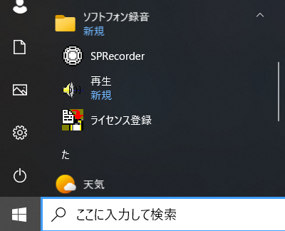
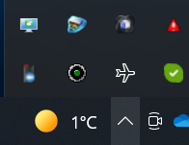
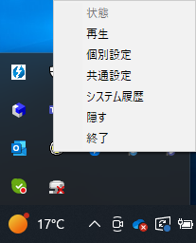
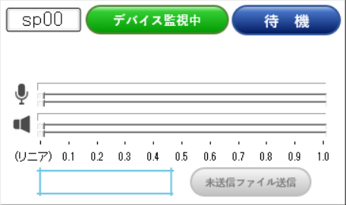
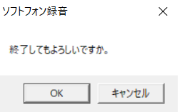
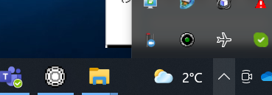
SPRecorderの起動/終了方法
◆SPRecorderの起動方法
①［スタート］-［ソフトフォン録音］から
SPRecorderを起動します。
尚、SPRecorderメイン画面をダブルクリックしますと最小化され、タスクトレイに格納されます。
再度、最大化したい場合は、タスクトレイのアイコンをダブルクリックしてください。
◆SPRecorderの終了方法
①[タスクトレイ]のアイコンを右クリックし、
［終了］を選択します。
②SPRecorderが起動され下記メイン画面が表示
されます。
初回起動時は、デバイスの設定が必要なため、個別設定画面が開きます。設定方法はP.10［個別設定］を参照してください
②下図が表示されますので、［OK］ボタンを押して
ください。
タスクバー及びタスクトレーににアイコンが
表示されます。
Page.-07

Slide 8
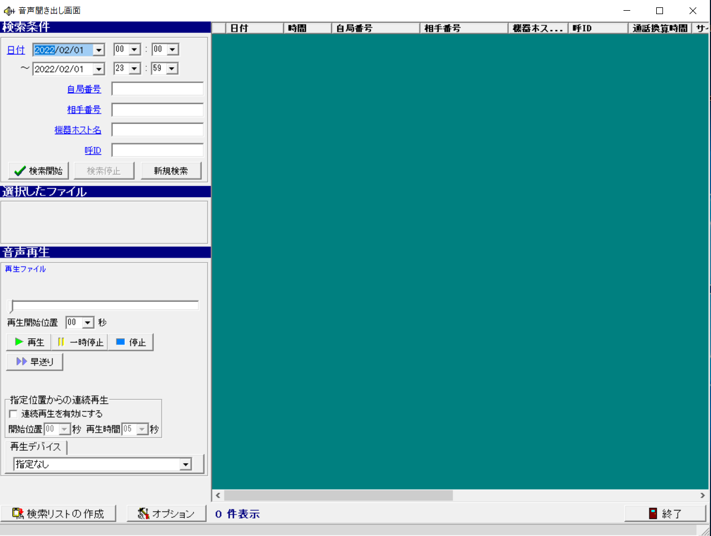
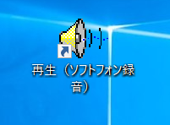
設定画面の表示/Playerの起動方法等
◆設定画面及びシステム履歴の表示方法
①[タスクトレイ]のアイコンを右クリックし、個別設
定または共通設定、システム履歴を選択します。
◆Playerの起動方法
①［スタート］-［ソフトフォン録音］から［再生］
を選択するまたは、デスクトップのアイコンをダブ
ルクリックまたはタスクトレーのアイコンを右ク
リックし、再生を選択します。
②Playerが起動され下記画面が表示されます。
インストール時にアイコンを作成した場合
デスクトップに表示されます。
Page.-08

Slide 9
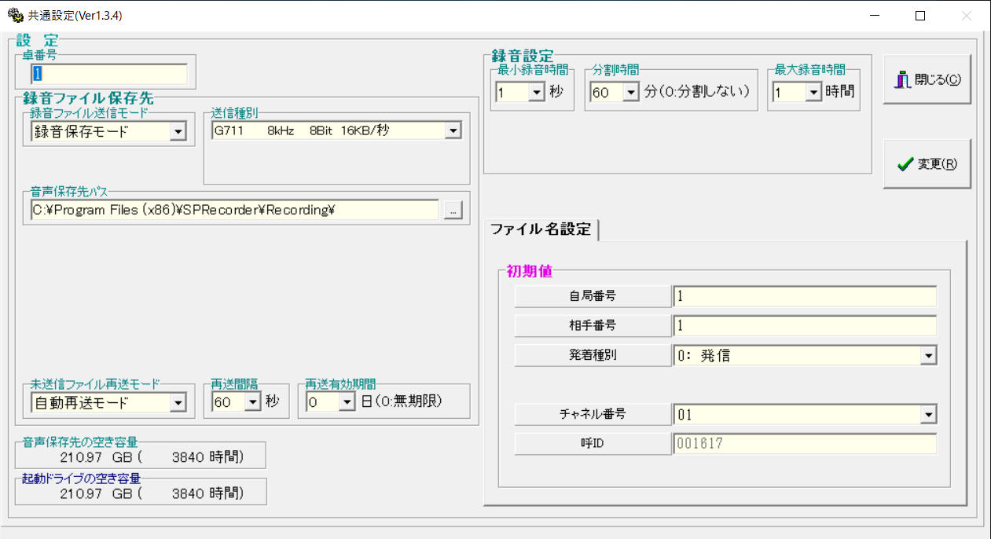
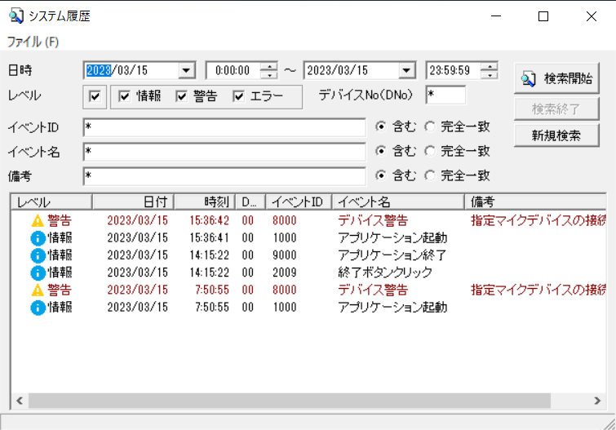
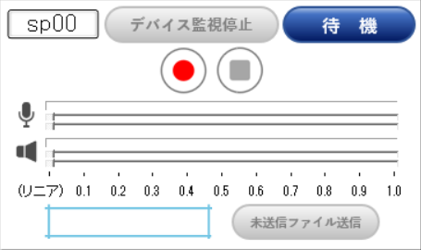
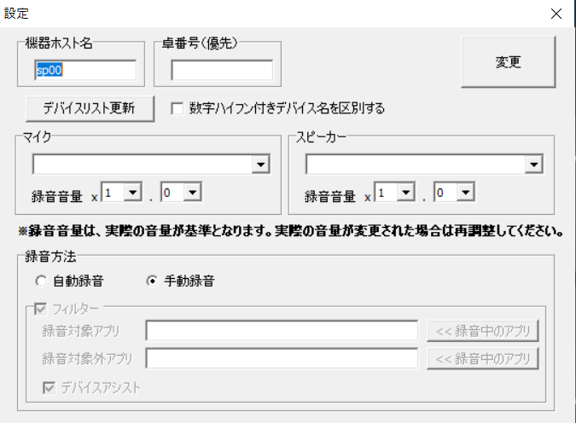
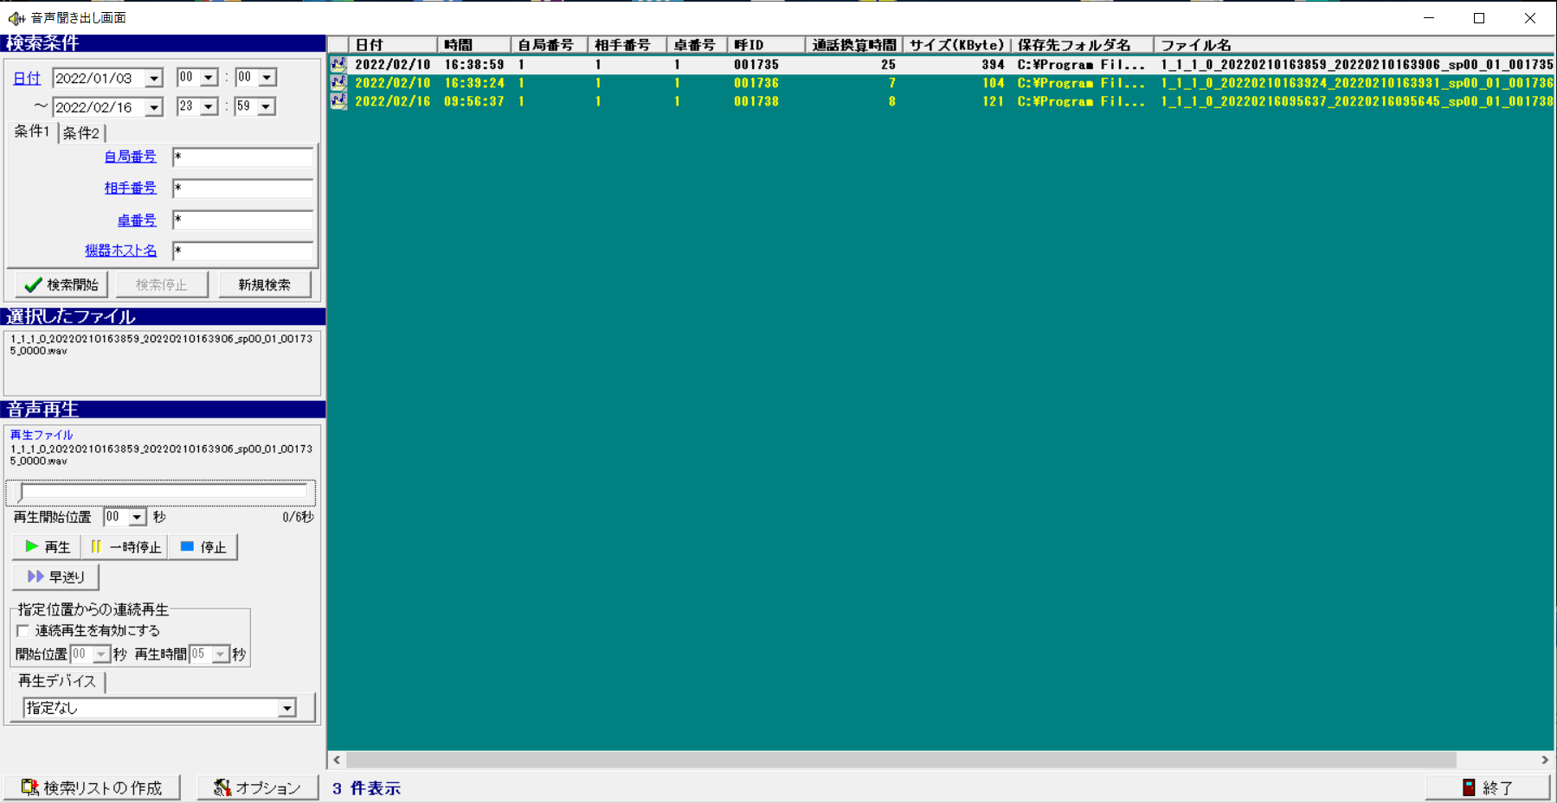
SPRecorderの画面一覧
◆各種画面
●メイン画面（自動録音）モード。
マイクのインジケータ
マイクのピークホールド
●設定画面：[共通設定]
スピーカーのピークホールド
スピーカーのインジケータ
●メイン画面（手動録音）モード。
●システム履歴画面
録音開始ボタン
録音停止ボタン
●設定画面：[個別設定]
●再生画面
Page.-09

Slide 10
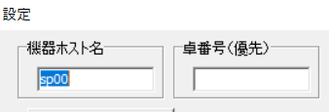
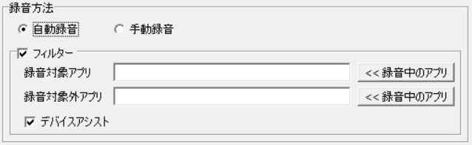
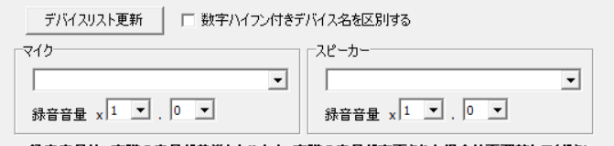
設定画面：個別設定①
●機器ホスト名と卓番号の設定
●録音方法の設定
項目名 | 概要
機器ホスト名 | 録音機器を識別するための名称でファイル名に固定で付与されます。
卓番号（優先） | ファイル名に付与されます。ユーザーごとに個別に卓番号を設定することができます。 マルチユーザーモードでは、各ユーザー一意となるように設定してください。 再生画面で検索可能な録音ファイルを制限することが可能となります。
項目名 | 概要 | 設定例
自動録音 | 録音開始/停止を自動で実施します。
手動録音 | 録音開始/停止を手動で実施します。
フィルター | チェックなし：スピーカーデバイスの使用状態を監視して、録音を開始します。 チェックあり：上記＋マイクを使用中のAPを監視して録音を開始します。自動録音時に有効で、不要な録音を防止できます。 ・Youtube等の再生による録音防 止します。 ・起動時からスピーカーデバイス を使用するlineMediaPlayerな どを防止します。
録音対象アプリ | 通常は設定しません。APが設定されていない場合は、録音対象外アプリに設定のないすべてのAPが対象です。設定されているAPのみがマイクを使用中の場合、録音が行われます。設定されているAPがマイクを使用していても、録音対象外アプリに設定されていないAPがマイクを使用すると録音されません。 | Teams
録音対象外アプリ | 設定されたAPがマイクを使用しても録音されないようにすることができます。 | Skype
デバイスアシスト | PCに大きな負荷がかかった場合など、デバイスが一時的に停止した時でも、録音を継続することが可能です。 フィルターがオンのときのみ設定可能です。有効にしたことで、自動録音が停止しない場合は、無効に設定してください。
●マイクデバイスとスピーカイデバイスの設定と録音
音量の設定
項目名 | 概要 | 設定例
デバイスリストの更新 | 接続されている音声デバイスを更新します。
数字ハイフン付きデバイス名を区別する | 同一デバイスでも抜き差しすることで、“2-XXX”など、数字＋ハイフン＋デバイス名になった場合、チェックを外すことで、同一デバイスと認識させることが可能です。
マイク | 録音したい送話の音声デバイスをプルダウンから選択します。 | マイク
マイク 録音音量× | 送話の録音音量を設定します。 録音中にメイン画面のインジケータを見ながら調整してください。 | 0.5
スピーカー | 録音したい受話の音声デバイスをプルダウンから選択します。 | スピーカー
スピーカー 録音音量× | 受話の録音音量を設定します。 録音中にメイン画面のインジケータを見ながら調整してください。 | 0.5
対象アプリ、対象外アプリの設定
・APを使用した状態で［<<録音中のアプリ］ボタン
を押すと指定可能です。
・大文字、小文字は区別されません。
・複数のアプリを設定する場合は半角カンマで区切り
ます。
・完全一致ではありませんので、設定された文字が
含まれるアプリが判定されます。
・アプリ名にはアプリの内部名を設定する必要があり
ます。
・複数のアプリがマイクを使用している状態では、先
に使用を始めたアプリが設定されます。
・録音対象外アプリに設定されているアプリは「録音
中のアプリ」ボタンでは設定されません。
注：録音音量は、通話時の音量ではありません。
通話の音量は、各APソフトで調整をお願いします。
また、通話の音量を変更した場合、再度、設定が
必要です。
Page.-10

Slide 11
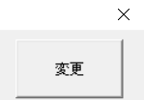
設定画面：個別設定②
●設定終了
変更後、変更ボタンをおしたあと、右上の［×］で終了させてください。
Page.-11

Slide 12
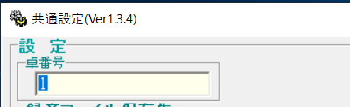
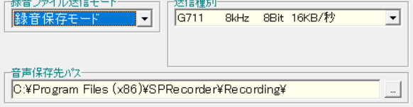
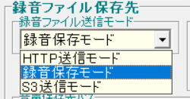
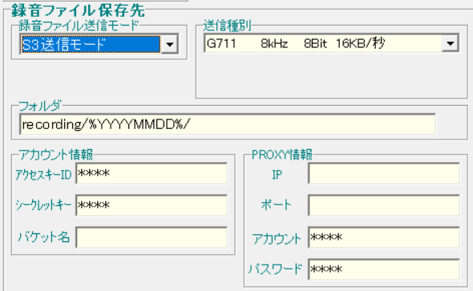
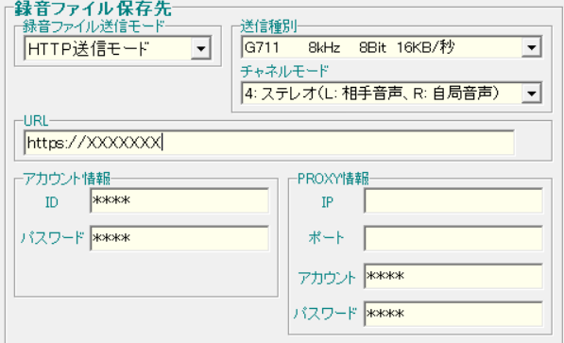
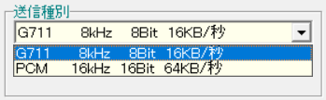
設定画面：共通設定①
●宅番号設定
●録音保存モード
ローカルや共有サーバー等に保存する場合、選択します。下図が表示されますので、録音ファイルの保存先を設定してください。
内線番号などを入力します。ファイル名に付与され
ます。
●録音ファイル保存先設定
録音ファイル送信モード設定
●S3送信モード
アマゾンS3へ保存する場合に選択します。
下図が表示されますので、必要に応じて、フォルダ
名、アカウント情報及びPROXY情報を設定してくだ
さい。
プルダウンからモードを選択します。
●HTTP送信モード（未サポート）
下図が表示されますので、必要に応じて、URL、
アカウント情報、PROXY情報を設定してください。
チャネルモードは、“4”を選択してください。
●送信種別設定
プルダウンからモードを選択します。
項目名 | 概要
G711 8kHz 8Bit 16KB/秒 | 8kHzサンプリング8ビットステレオ形式で録音（μ-law）
PCM 16kHz 16Bit 64KB/秒 | 16kHzサンプリング16ビットステレオ形式で録音（リニアPCM）
Page.-12

Slide 13

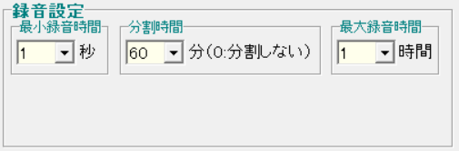

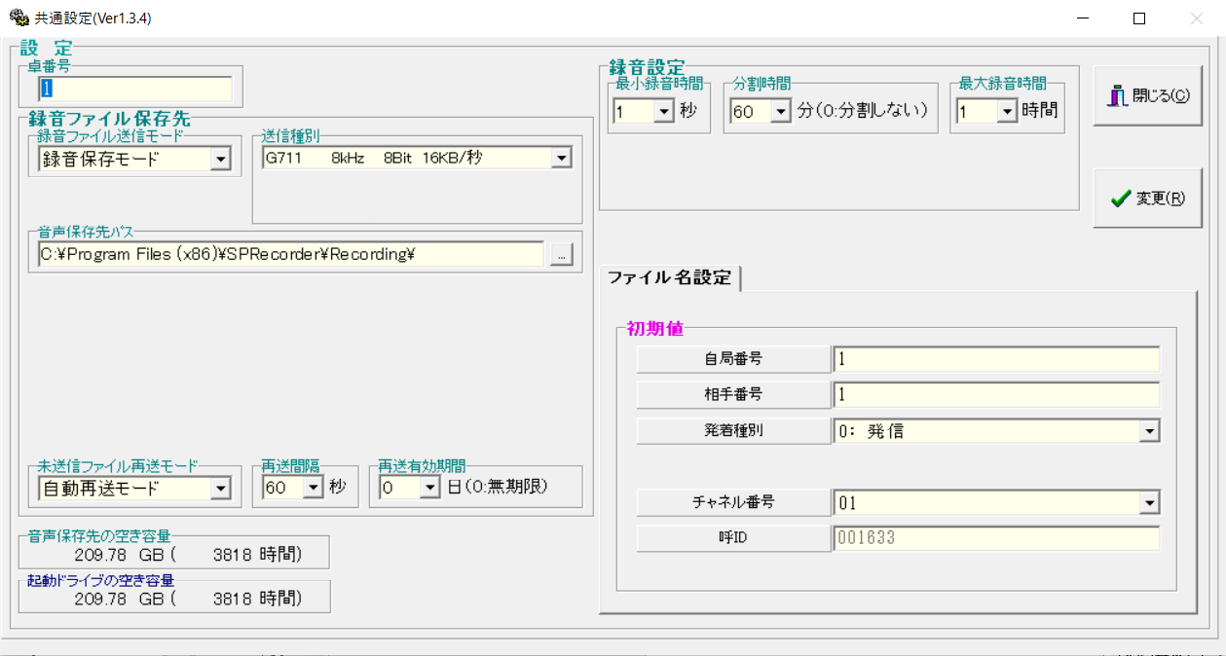
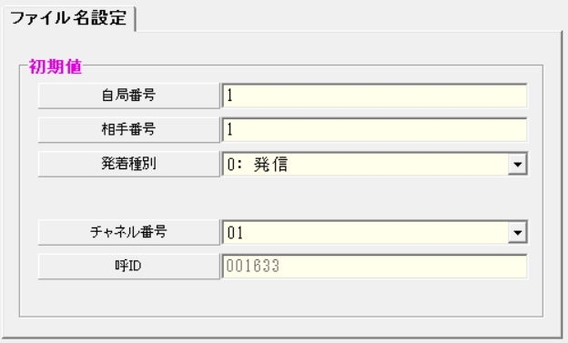
設定画面：共通設定②
●未送信ファイル再送モード/再送間隔/再送有効期間の設定
項目名 | 選択 | 概要
自局番号 | 30桁入力可能 | 自局の番号を入力します。ファイル名に固定で付与されます。
相手番号 | 30桁入力可能 | 相手の番号を入力します。 ファイル名に固定で付与されます。
発信種別 | ０：発信 １：着信 | 発着種別を選択します。 ファイル名に固定で付与されます。
チャネル番号 | 0~99を設定します。 | チャネル番号を選択します。 ファイル名に固定で付与されます。
呼ID | 設定不可 | ファイル名に付与されます。 録音の度に自動的に発番されます。
項目名 | 選択 | 概要
未送信ファイル再送モード | 自動再送モード | ファイルの保存に失敗した場合、自動的に再送します。
 | 手動再送モード | ファイルの保存に失敗した場合、手動ボタン押下により再送します。
再送間隔 | 30,60,180,300秒から選択可能 | 保存失敗から再送するまでの秒数を設定します。
再送有効期間 | 0,30,60,90, 180,360日から選択可能 | 再送する期間を設定します。0の場合、無制限となります。
●録音設定
●空き容量
項目名 | 選択
音声保存先の空き容量 | 指定した保存先の空き容量を示します。（録音保存時モードのみ）
起動ドライブの空き容量 | インストールフォルダの空き容量を示します。
項目名 | 選択 | 概要
最小録音時間 | 1,5,10,15,20,25,30秒から選択可能 | 最小録音時間を設定します。設定値より短い場合、保存されません。
分割時間 | 0,60,90,120分から選択可能 | 録音ファイルを分割する場合に使用します。設定値を超えますと同一呼IDのままリビジョンを変更し録音が継続します。 (異なる音声ファイルにわかれます）
最大録音時間 | 1~5時間を選択可能 | 最大録音時間を設定します。 設定値を超えますと確認メッセージを表示し、呼IDを変更し録音を継続します。
●設定完了
設定がおわりましたら、［変更］ボタンをたあと
［閉じる］ボタンを押して終了してください。
●ファイル名設定
Page.-13

Slide 14
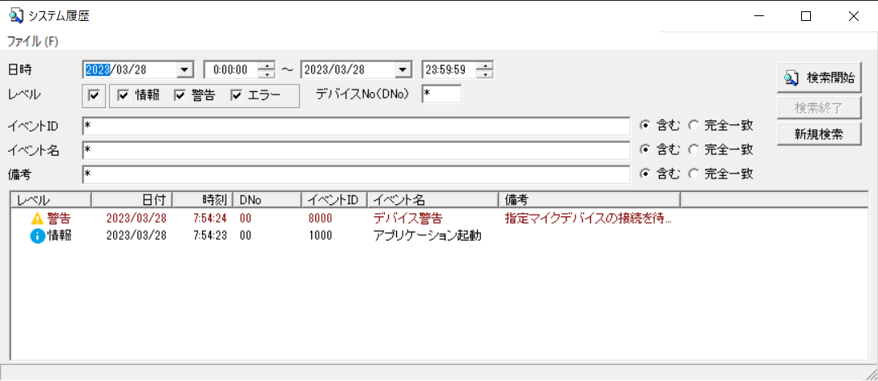
システム履歴画面
◆システム履歴画面
◆イベント履歴一覧
レベル | イベントID | イベント名 | 備考 | 説明
情報 | 1000 | アプリケーション起動 |  | アプリケーションを起動しました。
情報 | 2000 | 録音開始ボタンクリック |  | 録音開始ボタンをクリックしました。
情報 | 2001 | 録音停止ボタンクリック |  | 録音停止ボタンをクリックしました。
情報 | 2009 | 終了ボタンクリック |  | 右クリックメニューの終了ボタンをクリックしました。
情報 | 3000 | 個別設定変更 | 反映 | 個別設定を変更しました。（設定値に変更点が無い場合は記録されません。）
情報 | 3100 | 共通設定変更 | 反映 | 共通設定を変更しました。（設定値に変更点が無い場合は記録されません。）
情報 | 4000 | 録音開始 | CALLID_REVISION | 録音を開始しました。
情報 | 4500 | 録音停止 |  | 録音を停止しました。
情報 | 4501 | 録音停止 | 分割時間経過 | 分割時間を経過したため録音が停止しました。
情報 | 4001 | 録音開始 | CALLID_REVISION | 分割時間経過後に新たに録音が開始しました。
情報 | 4502 | 録音停止 | 最大録音時間経過 | 最大録音時間を経過したため録音が停止しました。
情報 | 4002 | 録音開始 | CALLID_REVISION | 最大録音時間経過後に新たに録音が開始しました。
情報 | 4505 | 録音停止 | アプリケーション終了 | アプリケーションを終了したため録音が停止しました。
情報 | 4505 | 録音停止 | シャットダウンまたは再起動 | Windowsがシャットダウンまたは再起動されたため録音が停止しました。
情報 | 4505 | 録音停止 | サインアウト | Windowsからサインアウトしたため録音が停止しました。
警告 | 4509 | 録音停止 | デバイス停止 | デバイスが停止したため録音が停止しました。
情報 | 5001 | 録音ファイル削除 | 最小録音時間未満 | 録音時間が最小録音時間未満のため録音ファイルを削除しました。
情報 | 7000 | デバイス正常 | 録音対象マイクデバイス名/スピーカーデバイス名 | 録音対象デバイスが録音できる状態になりました。
警告 | 8000 | デバイス警告 | マイクデバイスが設定されていません。 | 録音対象のマイクデバイスが設定されていません。
警告 | 8000 | デバイス警告 | 指定マイクデバイスの接続を待っています。マイクデバイス名 | 録音対象のマイクデバイスが認識していません。
警告 | 8000 | デバイス警告 | Windowsの[設定]－[プライバシー]－[マイク]がオフに設定されています。 | マイクのプライバシー設定がオンに設定されていません。
警告 | 8000 | デバイス警告 | マイクデバイス名 | 何らかの異常によりマイクデバイスが停止しました。
警告 | 8000 | デバイス警告 | スピーカーデバイスが設定されていません。 | 録音対象のスピーカーデバイスが設定されていません。
警告 | 8000 | デバイス警告 | 指定スピーカーデバイスの接続を待っています。スピーカーデバイス名 | 録音対象のスピーカーデバイスが認識していません。
警告 | 8000 | デバイス警告 | スピーカーデバイス名 | 何らかの異常によりスピーカーデバイスが停止しました。
情報 | 9000 | アプリケーション終了 |  | 下記以外の理由のためアプリケーションを終了しました。（通常は終了ボタンクリック）
情報 | 9001 | アプリケーション終了 | シャットダウンまたは再起動 | Windowsがシャットダウンまたは再起動されたためアプリケーションが終了しました。
情報 | 9002 | アプリケーション終了 | サインアウト | Windowsからサインアウトされたためアプリケーションが終了しました。
エラー | 9090 | このPCではサポートされていません。 | OSバージョン番号 | 動作対象外のWindowsです。
エラー | 9099 | ライセンス異常 | （その他） | 下記以外の理由のためライセンス認証に失敗しました。
エラー | 9099 | ライセンス異常 | ライセンスファイルが見つかりません。 | ライセンスファイルが適用されていません。
エラー | 9099 | ライセンス異常 | 使用期間が終了しました。 | ライセンスファイルの有効期限が終了しました。
エラー | 9099 | ライセンス異常 | ライセンス認証に失敗しました。 | コンピュータの情報を取得できませんでした。
エラー | 9099 | ライセンス異常 | コンピュータの情報が更新されたためライセンスファイルを適用し直してください。 | ライセンスファイル適用後にコンピュータの情報が更新されました。
エラー | 9099 | ライセンス異常 | 最大デバイス数超過 | ライセンスの最大デバイス数を超過して起動パラメータが設定されています。
Page.-14

Slide 15
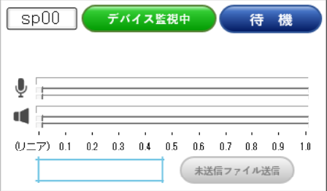
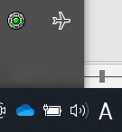
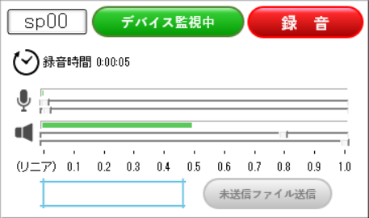
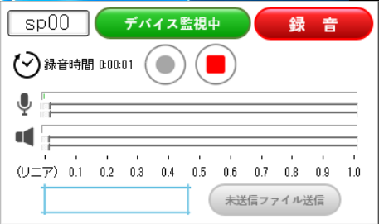
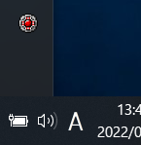
録音：操作
◆自動録音の場合
①対象のAPにて通話を行っていない状態です。
◆手動録音の場合
①待機の状態です。
待機状態となり、タスクトレイのアイコンは緑点滅になります。
待機状態となり、録音ボタン
は活性、停止ボタンは不活性に
なります。タスクトレイの
アイコンは緑点滅になります。
②対象のAPが通話を開始した状態です。
②録音ボタンを押した状態です。
録音状態となり、録音時間が表示されます。
タスクトレイのアイコンは赤点滅になります。
録音状態となり、録音ボタンは不活性、停止ボタンが活性、録音時間が表示されます。
タスクトレイのアイコンは赤点滅になります。
③対象のAPが通話を終話しますと録音が停止、ファイル保存後、①の状態に戻ります。
③停止ボタンを押しますと録音が停止、ファイル保存後、①の状態に戻ります。
Page.-15

Slide 16
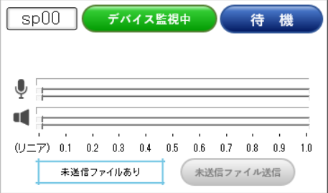
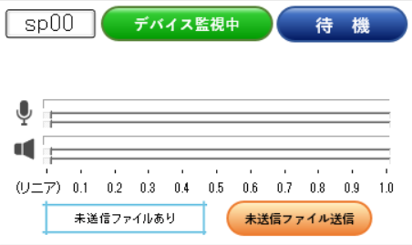
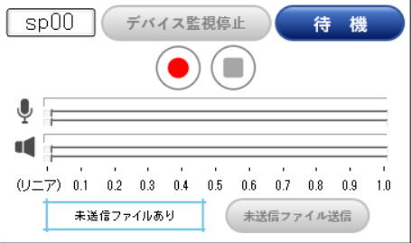
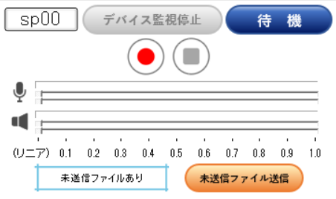
録音：未送信ファイルの送信方法
◆自動再送モードの場合
◆手動再送モードの場合
●自動録音モード時
●自動録音モード時
録音ファイルの保存に失敗した場合
［未送信ファイルあり］と表示されます。
共通設定の再送間隔で保存を行い、再送が完了しますと表示が消えます。
録音ファイルの保存に失敗した場合
［未送信ファイルあり］と表示されます。
［未送信ファイル送信］ボタンを押しますと、再送を開始します。再送が完了しますと、表示が消え
［未送信ファイル送信］ボタンが不活性になります。
●手動録音モード時
●手動録音モード時
録音ファイルの保存に失敗した場合
［未送信ファイルあり］と表示されます。
共通設定の再送間隔で保存を行い、再送が完了しますと表示が消えます。
録音ファイルの保存に失敗した場合
［未送信ファイルあり］と表示されます。
［未送信ファイル送信］ボタンを押しますと、再送を開始します。再送が完了しますと、表示が消え
［未送信ファイル送信］ボタンが不活性になります。
Page.-16

Slide 17
再生画面：操作方法①
◆メイン画面説明
[検索開始]ボタン：検索項目に入力した条件で保存された通話録音ファイルを検索します。
検索したいキーワードを入力します（AND条件です）。
下記項目毎に昇順で表示されます。（初期表示：日付、時間で昇順）
[日付][時間][自局番号][相手番号][卓番号] [呼ID] [通話換算時間] [サイズ]
[保存策フォルダ名] [ファイル名]
選択した録音ファイルが表示されます。
Playerを終了します。
再生する録音ファイルが表示されます。
再生インジケーター
再生開始位置 ：再生を開始する位置を設定します。0~60秒で設定可能
再生、一時停止、停止ボタン：選択した録音ファイルを再生、一時停止、停止します。
早送りボタン ：1.2~3.0倍速で再生可能です。
一時停止後に押しますと、0.6~0.9倍速でスロー再生
可能です。
連続再生を有効にする：チェックしますと、選択した録音ファイルから順に再生します。
開始位置 ：再生を開始する位置を設定します。0~60秒で設定可能
再生時間 ：再生する時間を設定します。
再生デバイス：再生するデバイスを一時的に変更する場合、プルダウンから選択します。
検索リストの作成：検索リストをCSV形式で出力します。
オプション ：検索条件の設定などを行います。P.18［オプション画面説明］を参照してください。
Page.-17

Slide 18
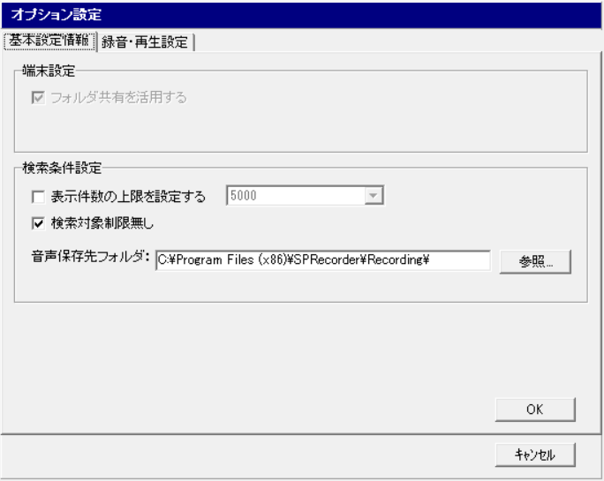

再生画面：操作方法②
◆オプション画面説明
検索の表示件数を設定する場合、チェックし件数を設定します。
再生デバイスを変更する場合
プルダウンから選択します。
チェックありの場合
すべての録音ファイルが検索の対象になります。
チェックなしの場合
設定した卓番号のみが検索対象になります。
通話換算時間の計算に使用します。
型番 SPLOG_Setの場合：
共通設定の送信種別が表示されます。
型番 SPLOG_Playの場合：
変更可能で、送信種別（ファイル形式）に合わせて、変更してください。
Playerのみの場合、検索・再生対象の音声保存先フォルダを指定します。
Page.-18

Slide 19








アンインストール手順
◆SPRecorderをアンインストールします。
①SPRecorderを終了します。
終了方法は、P.7 [SPRecorderの起動/終了方法]を
参照してください。
⑤確認のメッセージが表示されますので、アンインスト
ールをクリックしてください。
②画面左下のスタートボタンを右クリックします。
③「アプリと機能」をクリックします。
⑥下図が表示されますので、「はい」をクリックして
ください。
⑦下図が表示されましたら、［はい］をクリックして
ください。
④「アプリと機能」が開きますので、下の方にスクロール
しSPRecorderをクリック後、アンインストールを
クリックします。
⑧下図が表示されましたら、［OK］をクリックして
ください。
Page.-19

Slide 20






エラーメッセージ
【原因】
●デバイス設定に誤りがあるか、またはデバイスが接
続されていません。
【対策】
●設定を見直していただき、設定されたデバイスを
接続してください。
【原因】
●デバイス設定に誤りがあるか、またはデバイスが接
続されていません。
【対策】
●設定を見直していただき、設定されたデバイスを
接続してください。
【原因】
●設定されたデバイスが停止されました。
【対策】
●OSの稼働状況など、確認してください。
【原因】
●設定されたデバイスが接続されていない、また
はデバイスを認識できません。
【対策】
●設定を見直していただき、設定されたデバイスを
接続してください。
【原因】
●Windowsのマイクの設定がオフに設定されてます。【対策】
●Windowsメニュー－設定－プライバシ－－マイクの
設定をオンにしてください。
デスクトップ アプリがマイクにアクセスできるよう
にするもオンにしてください。
【原因】
●デバイスが設定されておりません。（初回起動時）【対策】
●個別設定からデバイスを設定してください。
Page.-20

Slide 21

重要事項（制約事項）①
下記に本製品の重要事項（制約事項）等についてご説明いたします。
１．リモートデスクトップ接続先でリモートオーディオを使用し、本ソフトで長時間録音
した場合、スピーカー音声が遅延する場合があります。
２．自動録音モードは、スピーカーデバイスの使用状態を監視して実現しています。
APの中には起動しただけで、スピーカーデバイスを使用するものがあり、スピーカー
デバイスが使用された状態になると、録音状態となってしまいます。
例）スピーカーデバイスを常に使用するアプリ：LineMediaPlayer
この場合、 LineMediaPlayerが起動されただけで、録音が開始されてしまいます。
回避方法として、以下の設定をお願いいたします。
①録音方法の設定で、フィルターに☑してください。（P.10 ［個別設定］）
フィルターに☑しますと、マイク使用中（マイクを使用しているAPを監視）かも
監視しますので、録音が開始されません。
ただし、違うAPが、マイクを使用した場合、録音が開始されます。
②LineMediaPlayerが使用するデバイスを別のデバイスに変更します。
実際のLINE通話はLineCallというAPが行いますので、LineCallには、対象となる
デバイスを設定することで回避可能です。ただし、この回避方法の制限事項として
LineMediaPlayerで再生した場合、再生音は、Linecallのデバイスとは違う
デバイスに流れることになります。
また、以下に起動と同時にデバイスを使用するAPを示します。
●スピーカーデバイスを常に使用するAP：LineMediaPlayer、CallConnect
●マイクを常に使用するAP ：AmazonConnect
上記APを起動するだけで、録音開始になる場合がありますので、フィルターの設定や
デバイスの設定で回避をお願いいたします。また、 CallConnectの場合、保留にすると
マイクが未使用になるため、録音が停止しますが、その後、保留解除で録音を開始します。
但し、別の録音ファイルとなります。
LineCallと別なデバイスに設定する
Page.-21

Slide 22


重要事項（制約事項）②
３．Windows標準のプレイヤーやWindows再生音、汎用の再生APなどで再生する場合
再生先が録音対象デバイスと同じ場合は、録音対象デバイスで通話が始まったとみなされ
録音を開始しますのでご注意ください。
この場合、録音方法の設定でフィルターに☑することで防止することができます。
（P.10 ［個別設定］）ただし、マイクデバイスを常に使用するAPが起動している場合は
防止することができません。
本Playerにて再生した場合は、再生デバイスと録音対象デバイスが同じでも、録音を
開始しないようになっています。
本Playerにて再生中に通話開始された場合、録音は開始せず、再生が終わり次第、録音が
開始されます。（Playerが使用しているデバイスとスピーカー対象デバイスが同じ場合）
尚、通話中の再生では、通話開始時に録音が開始されますが、録音と同じ再生デバイスに
再生を行った場合、再生音も合わせて録音されます。
４．Playerの通話換算時間は、Playerのオプションの録音音声ファイル形式に設定された
種別で換算しております。そのため、設定された種別と違う種別の音声ファイルの場合
通話換算時間は、間違った時間となります。
５．リモートデスクトップサービスで使用する場合の注意事項
①共通設定画面と再生画面の設定画面は、ユーザーごとではなく、共通の設定となります。
②個別設定画面の設定内容は、各ユーザーごとに保持されます。
③未送信ファイル送信処理は、ユーザーごとではなく、共通の処理となります。
（一人のユーザーが未送信ファイル送信ボタンを押下した場合、すべてのユーザーの
録音ファイルを対象に、送信処理が実行されます。）
③ライセンスファイルは、ユーザーごとではなく、共通のファイルとなります。
（例：一人だけ、再生機能付きにはできません）
④マルチユーザーモードの場合で、ライセンス数は変更せずに、利用者を変更したい場合
はUsers.iniファイルを編集してください。
例）鈴木一郎の利用をやめて、小林梅子が利用できるようにするには、鈴木一郎を削除し
小林梅子に変更します。
2022年4月（第01.01版）
NQ-753S03-SPLOG
Page.-22

Slide 23
重要事項（制約事項）②
６．動作環境は下記の通りです。
OS： Windows10 Professional（Ver 21H2、21H1、20H2）
Windows11 Professional（Ver 21H2）
ハードディスク容量：35MB以上
メモリー：2GB以上
７．ファイル名命名規則
自局番号_相手番号_内線番号_発着フラグ_録音開始日時_
録音終了日時_機器ホスト名_チャネル番号_呼ID_リビジョン.wav
2023年4月（第01.01版）
NQ-753S03-SPLOG
Page.-23

